Slide 1
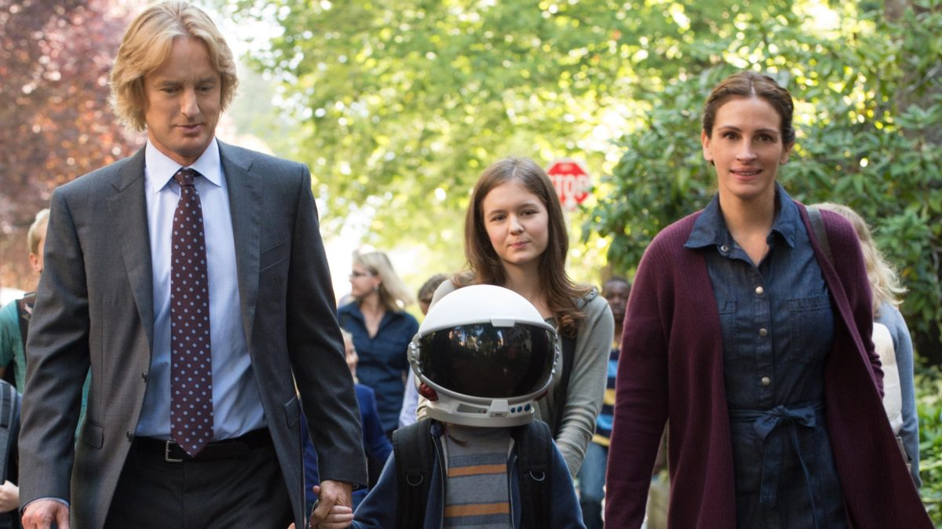

WONDER

Slide 2
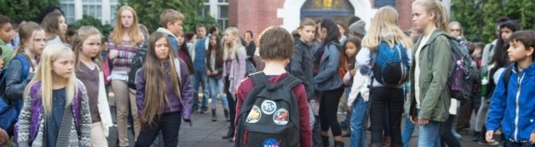
Il primo giorno di scuola
Deve essere stato molto duro

Slide 3
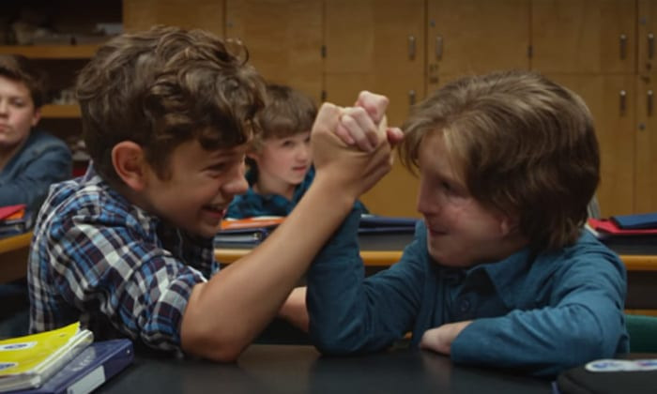
Ma poi il primo vero amico

Slide 4
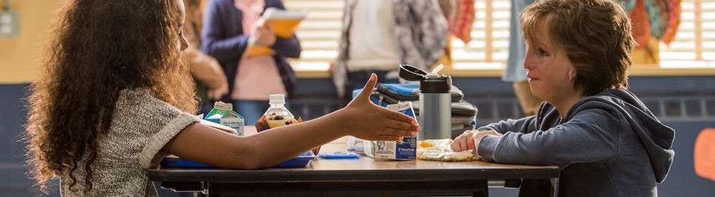
L’amicizia ti tende la mano
Il sorriso illumina il viso.

Slide 5
L’Amicizia
L’amicizia è stata una motivazione per Auggie a continuare l’anno di scuola media.
Gli anni precedenti è sempre stata la mamma a dargli lezione.
Questo ha ristretto la sua socialità.
I primi a essergli amici furono un ragazzo di nome Jack e una ragazza di nome Summer.
Però dopo, alla fine del film, gli altri bambini lo hanno accettato per quello che era.

Slide 6
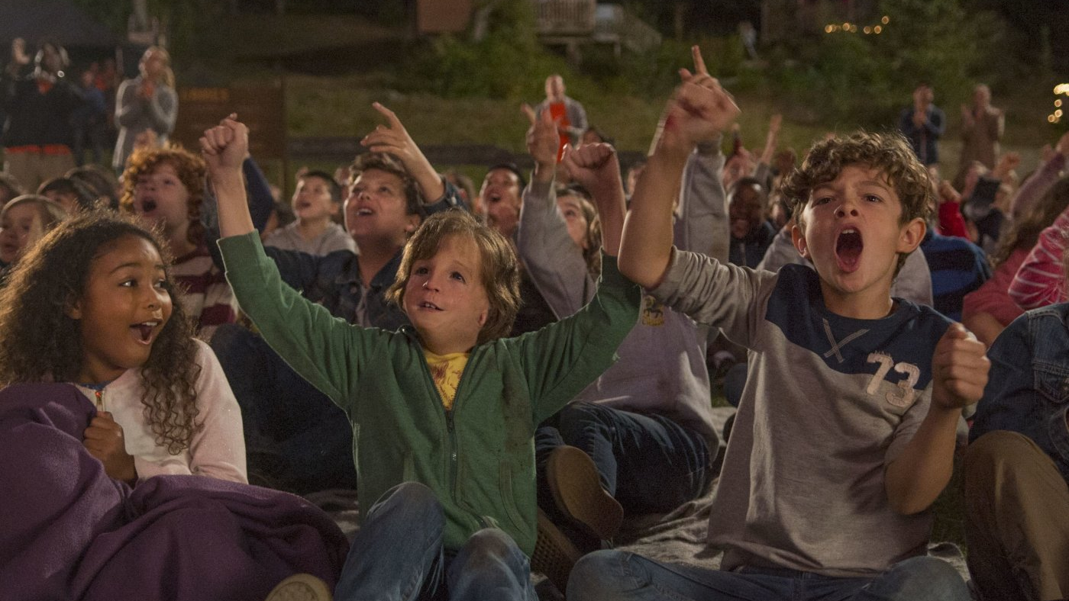
Finalmente tanti amici

Slide 7
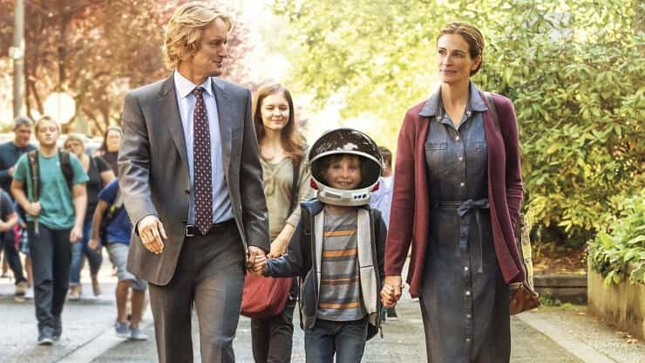
LA FAMIGLIA

Slide 8
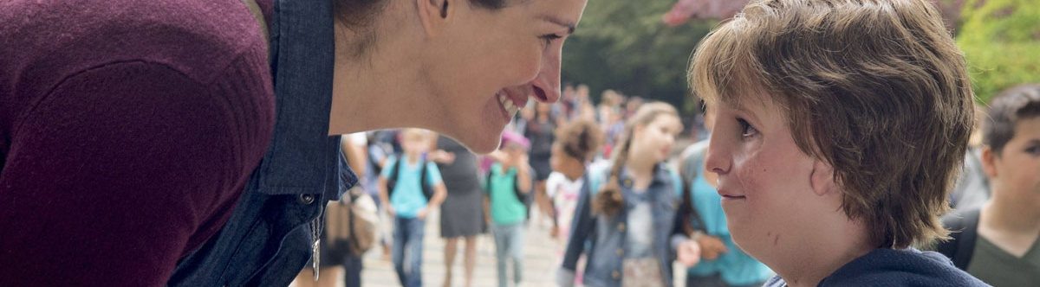
La mamma
Lei ha sempre creduto in lui

Slide 9
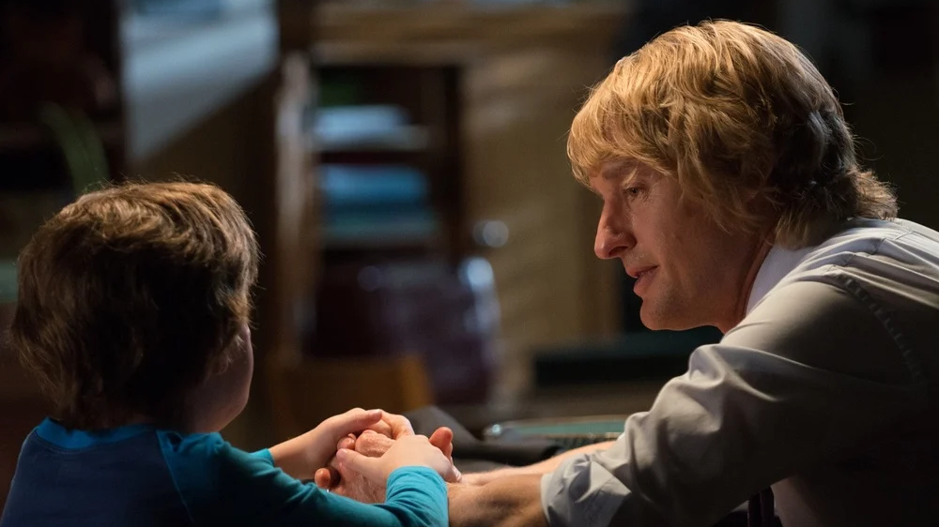
Il papà.
È stato lui a nascondere il casco…

Slide 10
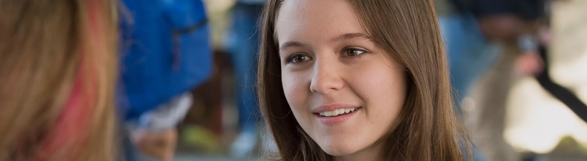
La sorella
È sempre stata premurosa con il fratello

Slide 11
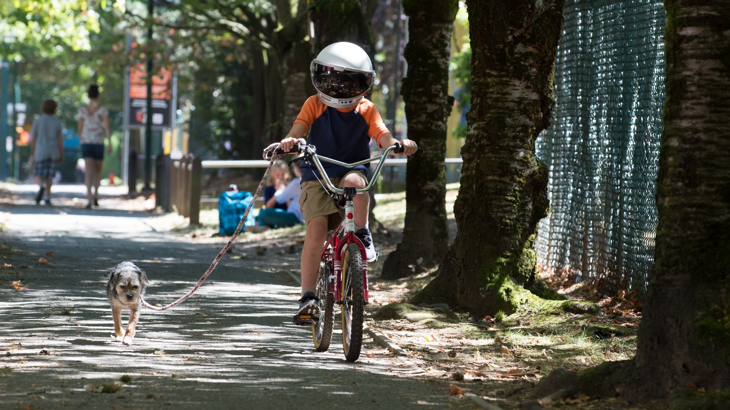
Il cane è sempre stato al suo fianco

Slide 12
La Famiglia
La famiglia è stato il pilastro che ha sostenuto Auggie per molti anni, ed è composta da: sua madre, suo padre, sua sorella Olivia
e il suo cane Daisy.
La mamma: una persona molto disponibile e gentile, è geniale per aiutare Auggie .
Il papà: è una persona molto buffa, giocherellona ma anche molto sensibile.
La sorella: Olivia detta Via è molto orgogliosa di suo fratello, lei lascia sempre tutto e dedica tanto spazio per Auggie.
Il cane: Daisy è un cane fedele e amorevole e tranquillizza Auggie nei momenti più difficili.

Slide 13
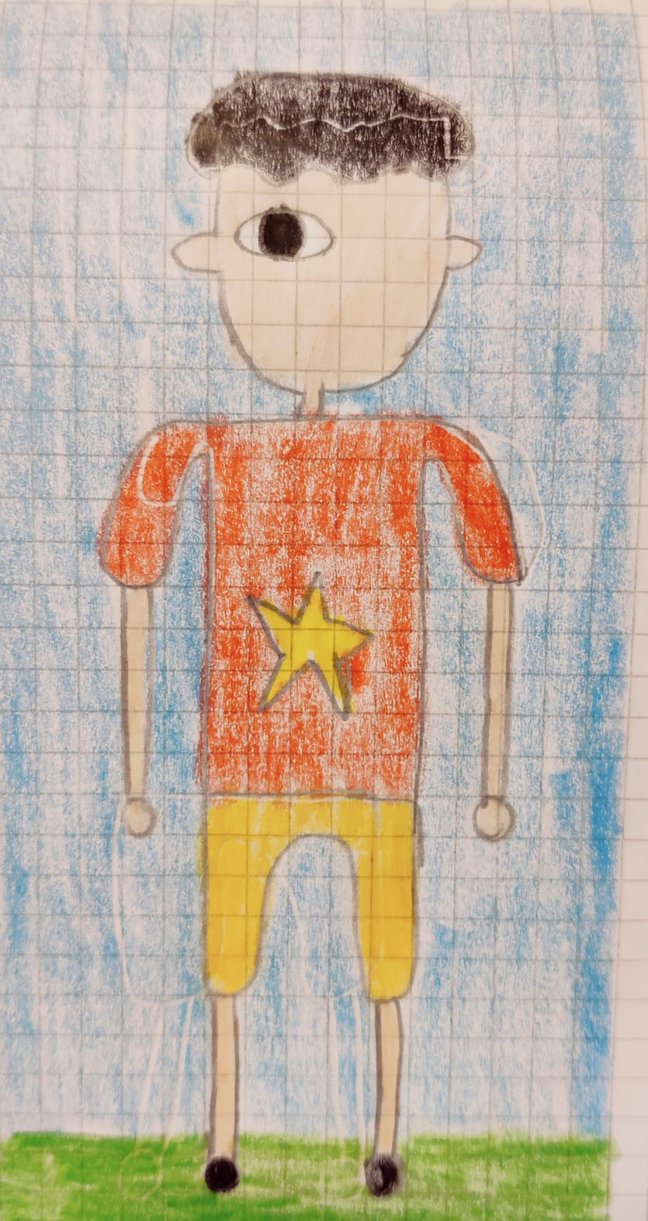
FINE
Grazie per avermi ascoltato
Di Giovanni Ballotta

